Slide 1
Trabalho de Inteligência Artificial I
Simulador de Competição entre Empresas no Mercado

Slide 2
Sumário
Apresentação
Descrição e Modelagem
Plataforma
Técnica de IA
O Simulador
Imagens
Referências

Slide 3
Apresentação
Universidade: Universidade Estadual de Maringá (UEM)
Curso: Ciência da Computação – UEM
Disciplina: Inteligência Artificial I
Trabalho: Simulador de Competição entre Empresas no Mercado
Repositório: https://github.com/Pedr0Rocha/IA

Slide 4
Apresentação
Equipe:
  Pedro Vitor Queiroz Rocha – RA 68740
  Leonardo Neumann – RA 70132
Professor:
  Wagner Igarashi

Slide 5
Descrição e Modelagem
O programa desenvolvido simula uma competição por clientes e lucro entre duas empresas.
O simulador pode ser visto como um jogo, já que cada empresa toma decisões em forma de turnos e o sistema analisa as jogadas, formando uma rodada completa.
Há 3 modos de jogo, pessoa vs pessoa, pessoa vs computador e computador vs computador.

Slide 6
Descrição e Modelagem
Regras:
A rodada (contabilizada em meses) é feita em 3 turnos: jogador 1, jogador 2 e sistema.
Cada jogador altera as variáveis em seu turno, e, após ambas jogadas, o sistema avalia as mudanças e investimentos e retorna um resultado baseado em fórmulas, calculando a demanda do mercado, as vendas e lucros de cada empresa.
O jogador ganhador será o que tem mais dinheiro na última rodada. Caso um jogador tenha prejuízo por 3 meses seguidos, este jogador perde o jogo.

Slide 7
Descrição e Modelagem
Modelagem:
As configurações iniciais do jogo são escolhidas logo após o modo de jogo. Há três variáveis principais e que são compartilhadas entre os jogadores:
Ramo do Negócio
  O ramo do negócio define os tipos de estruturas e produtos que estarão no jogo.
Investimento Inicial
  Dinheiro inicial disponível para cada empresa no começo do jogo. Este dinheiro é usado para comprar a primeira estrutura.
Meses até final do jogo
  Total de rodadas até o final do jogo. Uma rodada é concluída após o turno de ambos jogadores e do sistema.

Slide 8
Descrição e Modelagem
As configurações de cada jogador são escolhidas e alteradas a cada rodada. Suas variáveis são:
Estrutura
  Estruturas tem 3 níveis. Cada estrutura produz certos produtos e quantidade por mês dos mesmos de acordo com seu nível. Toda estrutura tem um preço e gasto fixo por mês (luz, água, serviços de internet e telefonia, etc).
Produtos
  Produtos estarão disponíveis para produção de acordo com a estrutura usada. Cada produto tem um custo de produção fixo, preço de venda e quantidade a ser produzida no mês.
Estoque
  Todo produto produzido pela empresa é guardado no estoque até ser vendido. O estoque contem os produtos, quantidade e preço de cada um.

Slide 9
Descrição e Modelagem
Gasto com Propaganda
  O gasto com propaganda é definido como baixo, médio e alto. Os custos são relacionados ao valor total de venda estoque do jogador, já que a propaganda é feita de todos os produtos simultaneamente. O gasto influencia no cálculo do custo benefício de cada produto feito pelo sistema e também na quantidade de pessoas interessadas no ramo do negócio.
Gasto com Pesquisa de Mercado
  O gasto com pesquisa de mercado é similar ao gasto com propaganda, também dividido em baixo, médio e alto. Seu valor é baseado no custo de produção do estoque. Influencia no cálculo do custo benefício com peso menor que propaganda.

Slide 10
Descrição e Modelagem
O turno do sistema é dividido em uma série de cálculos para determinar os resultados da rodada.
Primeiramente o sistema calcula a quantidade de pessoas interessadas no produto e a demanda do mercado. A fórmula usada é baseada no gasto em propaganda de ambas empresas atuando sobre uma população de consumidores fixa. O peso do gasto em propaganda de cada empresa é o mesmo na equação, ou seja, uma empresa pode se beneficiar da propaganda da outra.

Slide 11
Descrição e Modelagem
Após calcular a quantidade de pessoas interessadas no ramo de atividade das empresas, o sistema irá calcular a demanda do mercado.
Dentre as pessoas interessadas, quais estão interessadas em cada produto deste ramo de atividade. Uma equação é usada para tal cálculo, cada produto tem um peso de acordo com o seu preço e estrutura necessária para produção.
Produtos baratos e que podem ser produzidos em grandes quantidades possuem um peso maior, ou seja, possui maior clientela. Produtos caros e complexos tem um peso pequeno, um número menor de pessoas estarão interessadas neste tipo de produto.

Slide 12
Descrição e Modelagem
Com a demanda do mercado definida, o próximo passo do sistema é calcular as vendas de cada empresa.
O sistema verifica o estoque de cada empresa procurando por produtos que tenham clientes interessados. Conforme o sistema varre o estoque dos jogadores, ele calcula o custo benefício de cada produto usando uma equação. A equação consiste em uma relação do preço de venda com o preço de produção multiplicados por fatores de venda, como o gasto em propaganda e pesquisa, cada um com seu peso.
O custo benefício do produto definirá qual empresa vende determinado produto para um consumidor indeciso. Caso apenas uma empresa tenha o produto desejado pelo consumidor em estoque, não há competição.

Slide 13
Descrição e Modelagem
Com os estoques atualizados e produtos vendidos, o sistema calcula os lucros e dinheiro final do turno de cada empresa.
O lucro é calculado basicamente usando a quantidade dos produtos vendidos multiplicado pelo preço de venda definido.
O dinheiro final do turno leva em conta todas as variáveis até então, custo de produção do estoque inteiro, gasto fixo da estrutura usada, gasto com propaganda e pesquisa e lucro com vendas.

Slide 14
Descrição e Modelagem
Este processo se repete até a rodada final, onde o jogador com mais dinheiro é o ganhador. A cada rodada o jogador pode alterar e melhorar suas variáveis, montando sua própria estratégia.

Slide 15
Plataforma
O computador usado foi um Windows 10, processador i7, 4gb de RAM e GeForce 630M.
O simulador foi desenvolvido na linguagem Java e o controle de versão foi feito em um repositório no Github.

Slide 16
Técnica de IA Implementada
A técnica implementada foi uma busca gulosa. O algoritmo procura a melhor configuração de jogada possível usando o máximo de dinheiro disponível.
Possibilidades são montadas de acordo com cada etapa de escolhas.
Etapas:
Upgrade de estrutura atual
Produtos a produzir
Quantidade de cada produto
Preço de venda de cada produto
Gasto com propaganda
Gasto com pesquisa de mercado

Slide 17
Técnica de IA Implementada
Dentre as possibilidades, a escolhida será a de maior lucro assumindo que o haja compradores para seu estoque.
A escolha gulosa ocorre em cada etapa descrita acima, gerando uma possibilidade gulosa no final.
As IA’s competem de forma igual e não tem acesso a escolhas umas das outras antes do turno do sistema.

Slide 18
O Simulador
O simulador deve ser executado através da linha de comando 'java -jar trabalhoIA.jar'
Uma interface abrirá com as escolhas do tipo de jogo e a partir dai a simulação começa.
A versão desenvolvida não possui interface gráfica em todas as telas, os turnos e configurações são feitos através do console.

Slide 19
Imagens
Tela inicial do jogo
Protótipo da tela de configurações
Tela do jogo no console
Tela de configurações no console

Slide 20
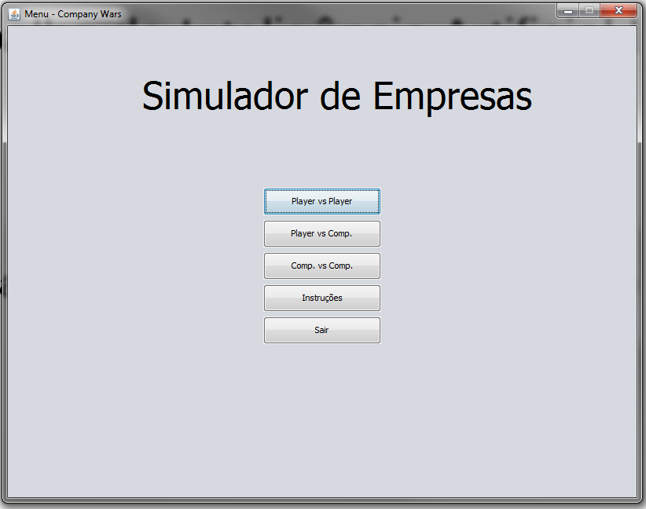

Slide 21
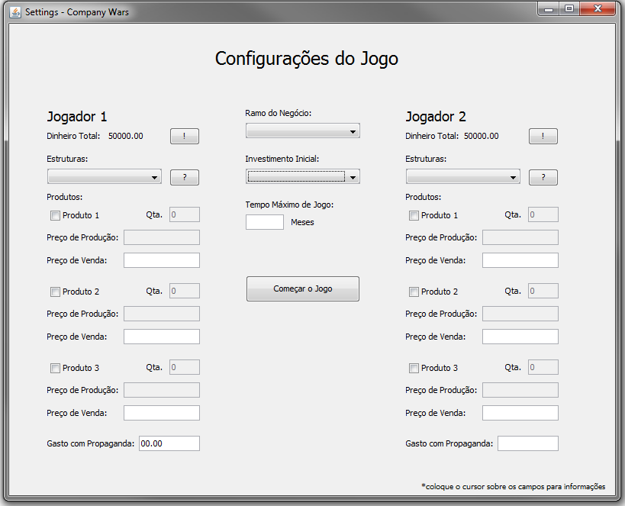

Slide 22
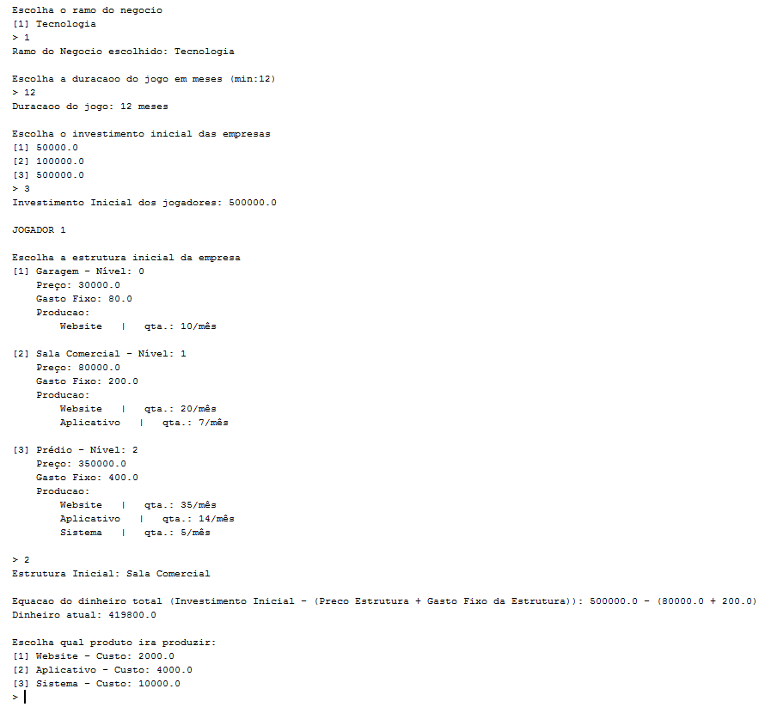

Slide 23
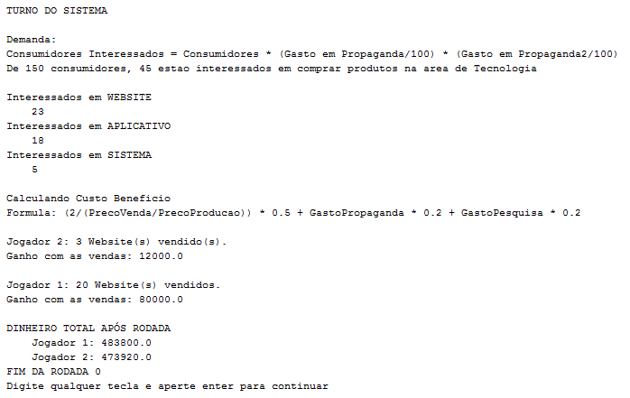

Slide 24
Referências
Material de busca competitiva disponibilizado (https://drive.google.com/file/d/0B1-go4rKoMBsMG9xSTNrM192RXM/view)
Algoritmos de Busca Heurística e Gulosa (http://www.inf.ufpr.br/alexd/abh/abh1.pdf)
Mensuração de Demanda de Mercado (http://www2.anhembi.br/html/ead01/adm_mercadologica/lu07/lo3/index.htm)

